Slide 1
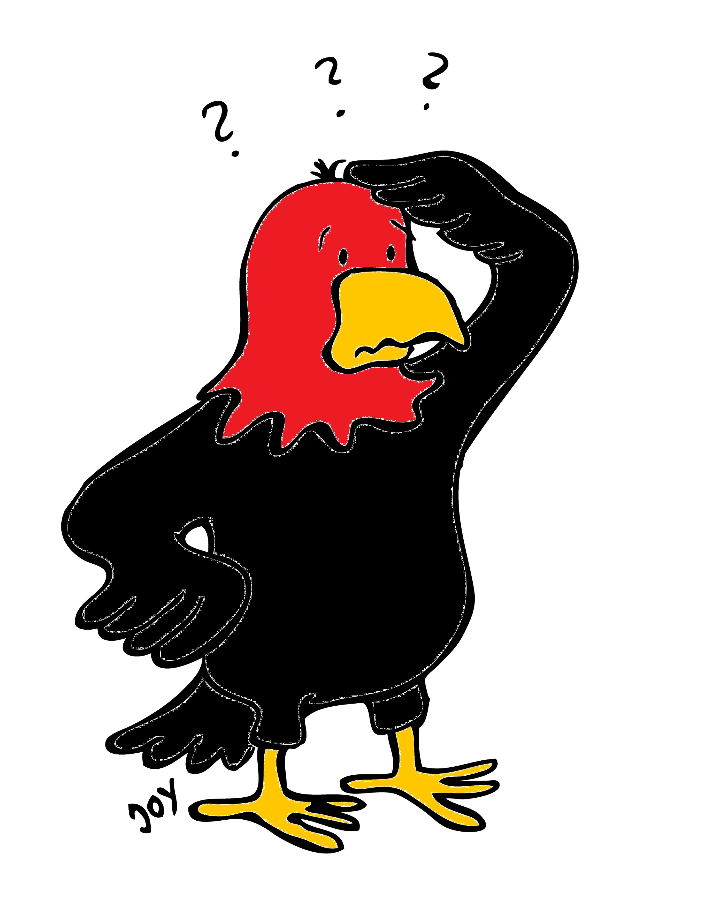
GET Buddied Up
German with Ali, the Eagle
get-across-borders@uni-mainz.de
© 2020 - GET Across Borders

Slide 2
Deutsch lernen mit Ali, unserem Adler Sigrid Rieuwerts get-across-borders@uni-mainz.de

Slide 3
Willkommen!
What we’re going to learn today…
Counting from 0 - 60.
© GET Across Borders

Slide 4
The numbers from 0 - 10 → Revision
0 null
1 eins
2 zwei
3 drei
4 vier
5 fünf
6 sechs
7 sieben
8 acht
9 neun
10 zehn
© GET Across Borders

Slide 5
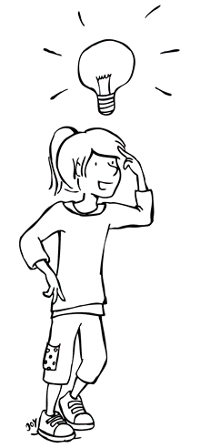
Counting by tens
10 zehn
20 zwanzig
30 dreißig
40 vierzig
50 fünfzig
60 sechzig
© GET Across Borders

Slide 6
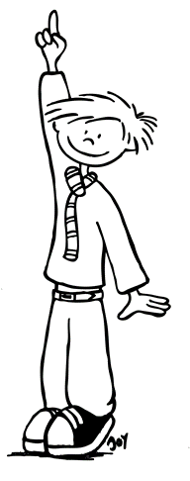
Counting from 50 - 60
50 fünfzig
51 einundfünfzig
52 zweiundfünfzig
53 dreiundfünfzig
54 vierundfünfzig
55 fünfundfünfzig
56 sechsundfünfzig
57 siebenundfünfzig
58 achtundfünfzig
59 neunundfünfzig
60 sechzig
© GET Across Borders

Slide 7
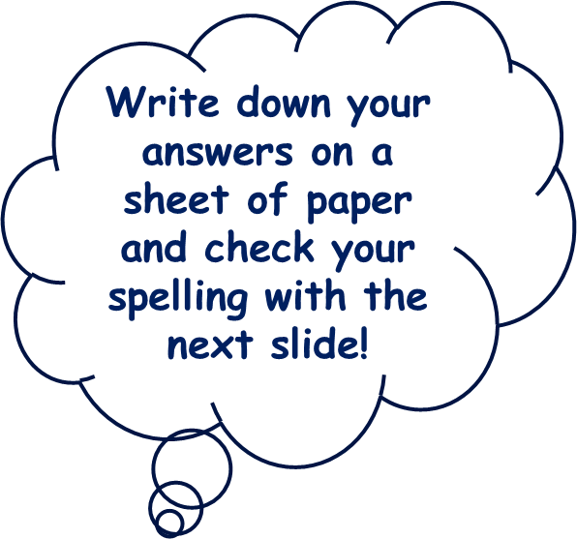
Quiz Time!
Was ist… What is…
31
24
11
55
60
47
42
20
…auf Deutsch? …in German?
© GET Across Borders

Slide 8
Solutions
einunddreißig
vierundzwanzig
elf
fünfundfünfzig
sechzig
siebenundvierzig
zweiundvierzig
zwanzig
© GET Across Borders

Slide 9
Calculating
30 + 30 = ?
Dreißig plus dreißig ist gleich…
25 + 15 = ?
Fünfundzwanzig plus fünfzehn ist gleich…
50 – 38 = ?
Fünfzig minus achtunddreißig ist gleich…
60 – 60 = ?
Sechzig minus sechzig ist gleich…
© GET Across Borders

Slide 10
Solutions
30 + 30 = 60
Dreißig plus dreißig ist gleich sechzig.
25 + 15 = 40
Fünfundzwanzig plus fünfzehn ist gleich vierzig.
50 – 38 = 12
Fünfzig minus achtunddreißg ist gleich zwölf.
60 – 60 = 0
Sechzig minus sechzig ist gleich null.
© GET Across Borders

Slide 11
Thank you for learning German with us! ☺
DISCLAIMER: Please note that any resources uploaded to this website are purely for educational purposes only. If any of the items, photos or texts uploaded are in infringement of copyright then please do not hesitate to contact us and we will have them removed.
© 2020 – GET Across Borders and © Leap4Joy

